Slide 1
Studijski boravak u Finskoj OMNIA – 04. travnja 2014. – 18. travnja 2014.
Davor Savić, d.i.s.
Tehnička škola Ruđera Boškovića Vinkovci

Slide 2
Finski školski sustav
Finski sustav edukacije u osnovi čine: zakonodavac (parlament), Ministarstvo obrazovanja i Nacionalni odbor za edukaciju
Svaka edukacijska ustanova ima veliku slobodu u kreiranju svog rada.
Postoje privatne, državne i municipalne ustanove. Omnia je municipalna ustanova koja se financira iz 3 različita izvora (parlamenta, lokalne uprave i projekata EU).
U Finskoj postoji oko 381 vrsta različitih zanimanja. Ministarstvo odlučuje o broju zanimanja i potrebnih znanja i vještina. Nacionalni odbor za školstvo prati koja znanja i vještine su potrebne u budućnosti stoga se svi planovi i programi tomu prilagođavaju uključujući državne, privatne i municipalne ustanove.
Bitna je procjena naučenih znanja i postignutih ciljeva. Postavljeni su novi zahtjevi pred učitelja. Učitelj mora biti voditelj, mentor i potpora, a učenik je taj koji je aktivan i mora sudjelovati i radi na različitim projektima na osnovu kojih dobije diplomu i znanja koja su potrebna.
Promjenom ovog stava, učenici su vođeni i manje se vremena provodi na klasičnoj nastavi. Planovi se ne realiziraju na osnovi norme i broja sati, već na temelju postizanja planirane razine znanja i vještina.
Ministarstvo obrazovanja i nacionalni odbor propisuju potrebnu razinu znanja i vještina koje učenici imaju i koje žele ostvariti kroz određeni program. Stoga se gleda ostvarenje cilja.
Školovanje je indovidualno i za svakog učenika se radi zaseban plan rada temeljem postojećim znanjima i vještinama.

Slide 3
Načini školovanja
Školovanje prema kurikulumu
Školovanje prema sustavu vježbenika/pripravnika
Školovanje prema sustavu provjere vještina i znanja (za odrasle)
Broj osoba koji nakon završetka strukovnog obrazovanja idu na politehnička sveučilišta je manji od 2%. Na politehniku uglavnom dolaze učenici iz teorijskih (gimanzijskih programa). Moraju ostvariti 120 bodova. Veći dio se odnosi na strukovni dio (cca 90 bodova), manji ali sadržajno bitan dio je vezan za matematiku, finski, fizika… se odnosi na do 20 bodova. Najmanji dio bodova se odnosi na slobodan izbor.

Slide 4
Provjera znanja učenika koji ulaze u sustav strukovnog obrazovanja
Demonstracija vještina se obavlja od strane učenika, stručnog suradnika i profesora u realnim i stvarnim radnim uvjetima. Provjerava tvrtka u kojoj učenik radi i poslovanje tvrtke (ugovori, plaćanje poreza u kojima učenik mora obaviti praktični dio) obučava se stručni suradnik, te se provjerava razina stručnosti suradnika. Stručni suradnik ne daje ocjene već pisanu karakteristiku.
Profesor donosi odluke ali uloga stručnog suradnika je također jako bitna.
Svi profesori su morali raditi na tržištu pa su onda tek išli na pedagošku skupinu predmeta i rade u školama.
Učenik pravi plan što i kako će demonstrirati svoja znanja i vještine, a profesor provjerava i plan i znanje i vještine i odgovara li prikazano normama koje je postavio finski nacionalni odbor za školstvo.

Slide 5
Prepoznavanje prethodnog znanja – Omnia Adult Centre
Predavač: Sirkka Wiman, ravnateljica
Teme:
LLL (life long learning) = cjeloživotno učenje
LLG (life long gudance) = cjeloživotno vođenje kroz učenje
EQF – European Qualification Framework – levelt 1-8 = Europski kvalifikacijski okvir sa razinama 1-8
ECVET and study points = sustav bodovanja
Društvo u Finskoj je još uvijek podijeljeno na način što je većina polaznika učilišta većina ženske populacije i kako se zapravo ženska populacije u većoj mjeri vraća na učilišta za razliku od muške populacije.
Fleksibilnost u učenju koju ima Omnia je zahtijevala je veliki broj polaznika. Stoga se pristupilo okrupnjivanju postojećih kapaciteta i cijeli sustav u Espoo-u je stavljen u funkciju jednog sustava.

Slide 6
Prepoznavanje prethodnog znanja – Omnia Adult Centre
Plan rada Omnia učilišta
Politički program definiran od strane finske vlade 2011.
Razvojni i edukacijski plan za razdoblje 2011-2016
Godišnji financijski plan za 2013 – planira se i za buduće razdoblje i predviđaju se moguće promjene
Svaki godišnji plan se i provjerava u kojoj mjeri je realiziran – od strane Omnia učilišta, ali i instanci zaduženih za provjeru rada sustava.
U realnoj situaciji:
Glavni pristup je usmjeren prema studentu/polazniku
Primjena se svodi na prepoznavanje i provjeru kompetencija
Testovi kompetencija – različiti načini provedbe
Pripremni trening za različite razine znanja studenata sukladno njihovom prethodnom znanju.

Slide 7
Kako prepoznati prethodno znanje?
Alati i metode prepoznavanja prethodnog znanja
Radno iskustvo
Kvalifikacije
Neformalno i informativno učenje
Intervjui
Demonstracija vještina
Ostalo
Osiguranje kvalitete
Kvalifikacije, studijski programi i moduli zanimanja
Strukovne vještine potrebne za određeno zanimanje
Kriterij procjene znanja i vještina.
Za održavanje razine kvalitete rada profesora – učenici daju generalne stavove o modulima, školi preko web sustava.
Kada je sustav treninga u pitanju tada se ocjenjuje rad pojedinačnih profesora – kroz područja koja rade. Također, mjeri se i razina broja polaznika koji završe odeđeni modul / tečaj – gleda se i izlaznost. Ovdje se često događa i do 50% odustajanja od određenog modula od strane polaznika – pogotovo odraslih (životne situacije, financijski ili zdravstveni problemi).
S mlađim polaznicima je komunikacija jednostavnija, dok sa odraslima bude problema u komunikaciji stoga je potrebno više vođenja. Također, prate kvalifikacije profesora, njihovo napredovanje i znanje.

Slide 8
Izazovi za razvoj
Uloga profesora i metode poučavanja su se značajno promjenile – promjena stava i načina razmišljanja
Poučavanje i vođenje tijekom učenja
Sposobnost profesora poučavanjem različitim metodama rada
Fleksibilnost za organizaciju programa vježbi (treninga)
Učinkovitost rada sa polaznicima obzirom na broj upisanih, završenih i ispisanih studenata.
Bitna stavka je voljnost profesora za prenošenjem znanja, samonapredovanjem, učenjem, suradnjom i timskim radom. Treninzi se uglavnom obavljaju unutar institucije, a manje se ljude šalje izvan institucija na vanjske seminare.

Slide 9
Međunarodni seminar u Laahtiju
Na međunarodnom seminaru u Laahtiju, bilo je nekoliko govornika
Predavač: Mr. Hannu Heoinen – dopredsjednik Saupaulus Further Education učilišta
Predavač: Ms. Dana-Carmen Bachmann – European Commision – DG Education and Culture Sports
Predavač: Mr. Mika Tammilehto – Director General – Vocational Education and Training – Ministry of Education and Culture
Predavač: Ms. Sirkka-Liisa Kärki – Head of unit - Vocational Education and Training – Finnish National Bord of Education (FNBE)
Predavač: Mr. Simon Bartley – President of Worldskills International
Predavač: Mr. Anssi Rantasalo – Managing Director – Kemppi Oy
Predavač: Mr. Fu Qiang, Deputy director – School Business & services – ITE – College Central Singapore
Predavač: Mr. Fred Van Koot – expert in Vocational Education and Training – Aequor, the Dutch Centre of Expertise for Vocational Education and Training in the Agro-Food sector, The Netherlands
Predavač: Mr. Mika Saarinen – Head of Unit - Vocational Education and Training – Centre of International Mobility – CIMO (voditelj)

Slide 10
Međunarodni seminar u Laahtiju
Poseban osvrt bih dao na predavanja: Ms. Dana-Carmen Bachmann
European Commision – DG Education and Culture Sports
Work based learning and professional skills in the European Union
Sažetak: prezentacija se odnosi na analizu postojećih VET sustava unutar zemalja članica EU kao i zemalja s kojima EU surađuje (Švicarska, Norveška).
Učenje kroz rad u EU je još uvijek izuzetak i težnja EU je povezivanja VET sustava sa proizvodnjom što je više moguće. Work based learning (WBL) treba postati osnovnom VET sustava.
Podataka za RH još uvijek nema.
Pregledom EU inicijativa – „Bruges Communique 2010“ plan je reorganizacija VET sustava u školstvu članica EU u smislu treninga i promjenu načina ponašanja i prozmišljanja rada učitelja u VET sustavu, vanjskih suradnika u VET sustavu kao i samih polaznika VET sustava te u smislu suradnje i mobilnosti vježbenika (naknadno i radne snage) unutar zemalja članica EU.
Finski model edukacije bi bio jedan od oglednih modela. U ovom smislu pokrenuti su Erasmus i Erasmus+ programi kako bi se pokrenula suradnja unuta članica EU i kao bi se ovaj proces započeo.
Ideja je da se prate dobri primjeri iz prakse i primjene svi svi kvalitetni rezultati.
Cilj je smanjenje nezaposlenosti – pogotovo mlade populacije i poticanje samozapošljavanja mladih kroz VET sustav u suradnji sa tvrtkama (pogotovo srednjih i velikih tvrtki).

Slide 11
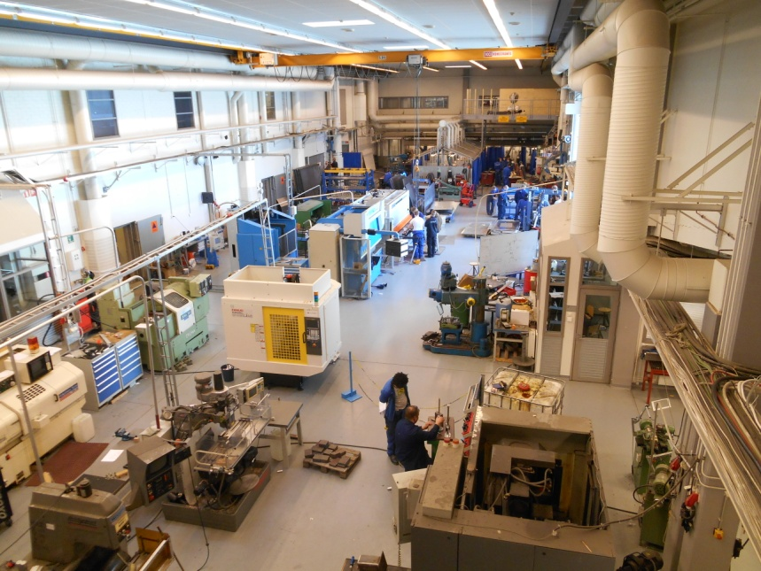
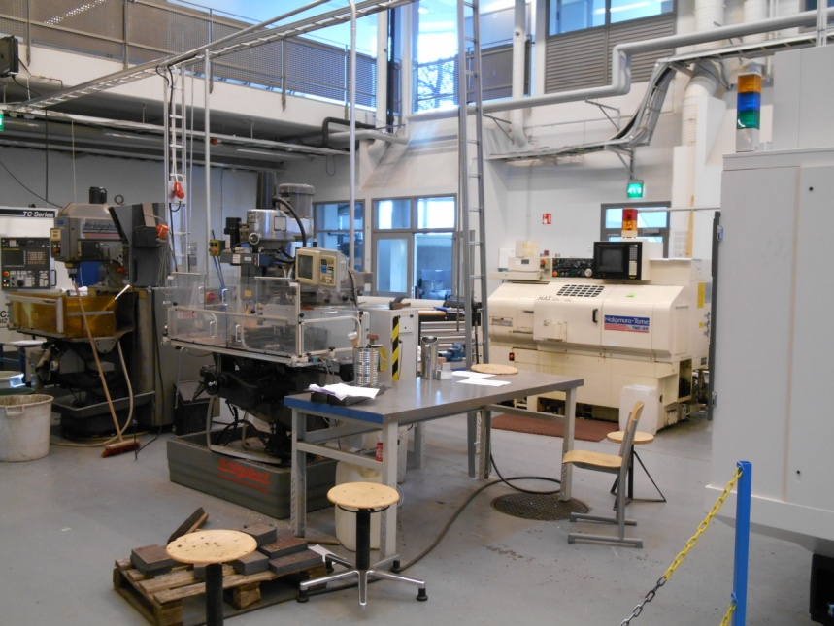
Boravak u srednjoj školi Lepävaara
domaćin Kari Ylihakola, Ms. Mach. Eng. (automatičar i električar)
razgledavanje učionica, prostora za praktikum i vježbi
praćenje rada s učenicima
uvid u kurikulum te osobni plan školovanja učenika
poslijepodne posjeta strojarskoj radionici (Jari Siren)
praćenje rada s odraslim učenicima
uvid u zadatke koje rješavaju učenici

Slide 12
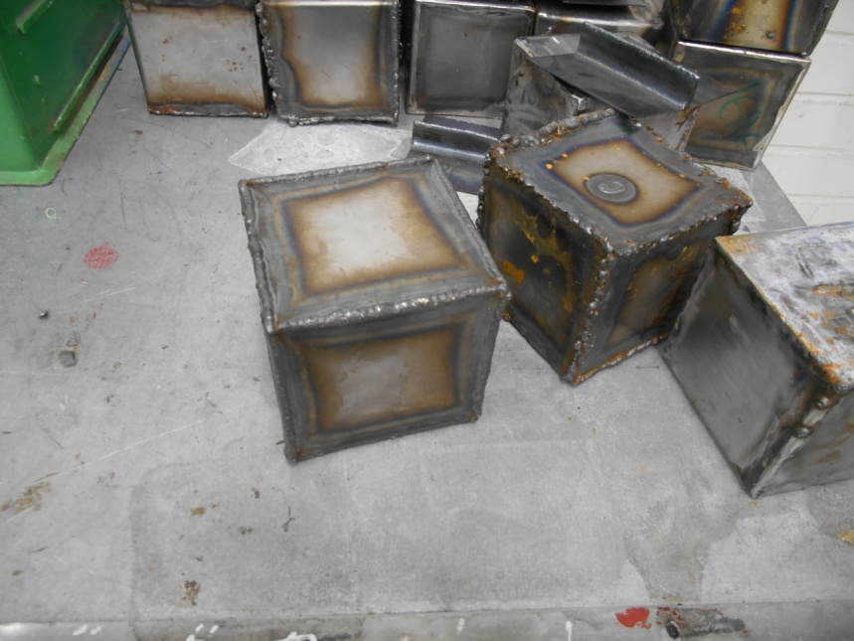
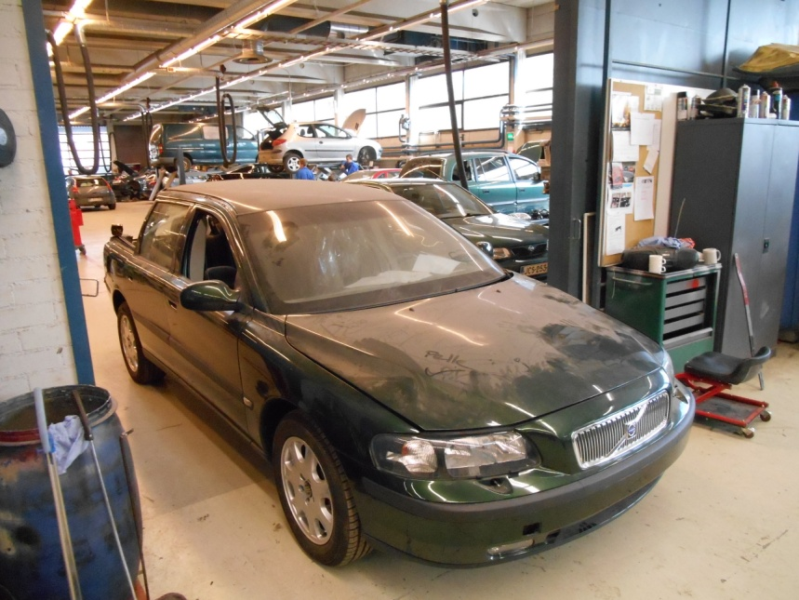
Boravak u srednjoj školi Suomenoja
domaćin Jari Tallgren, Ms. Mach. Eng. (strojar) i Kai Ström, Ms. Mach. Eng. (strojar)
razgledavanje učionica, prostora za praktikum i vježbi
praćenje rada s učenicima
uvid u kurikulum te osobni plan školovanja učenika
praćenje rada s odraslim učenicima
uvid u zadatke koje rješavaju učenici

Slide 13
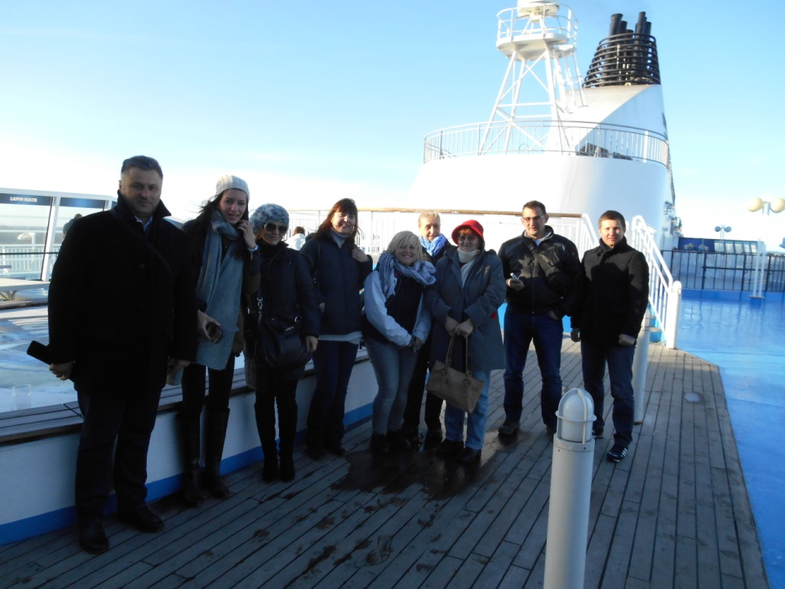

Slide 14
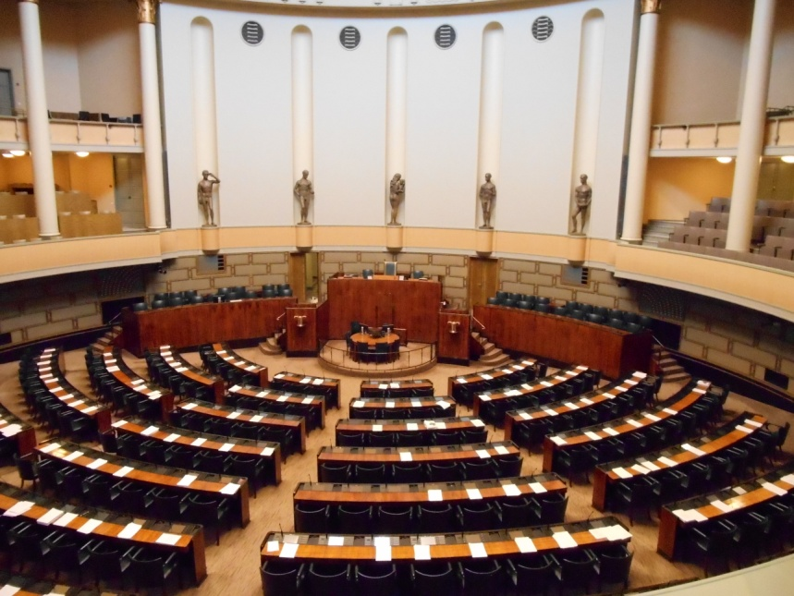
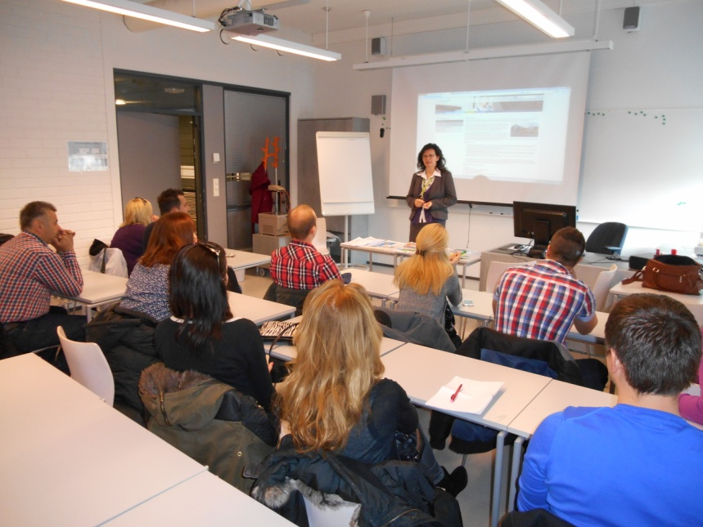
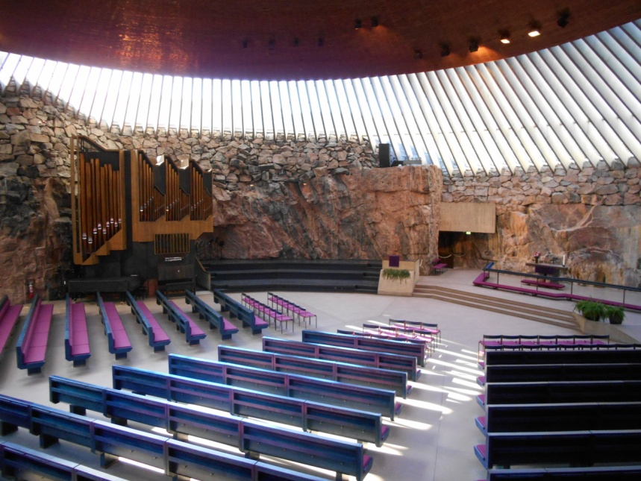
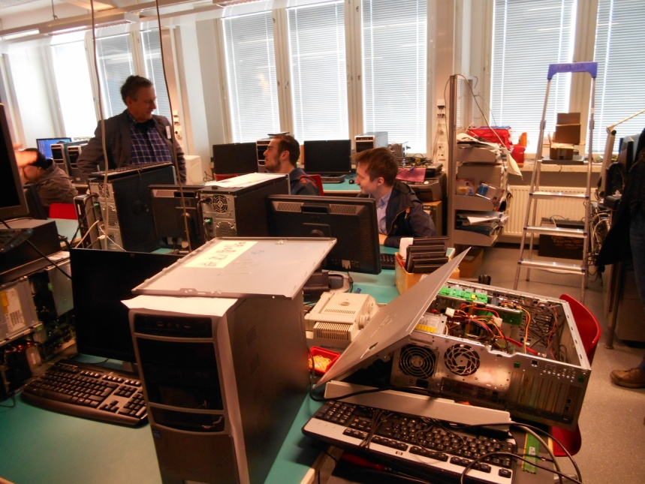

Slide 15
Finski izgovor značenje
YKSI [üksi] 1
KAKSI [kaksi] 2
KOLME [kolme] 3
NELJÄ [nelja] 4
VIISI [viisi] 5
KUUSI [kusi] 6
SEITSEMÄN [seitseman] 7
KAHDEKSAN [kadeksan] 8
YHDEKSÄN [üdeksan] 9
KYMENEN [kiimenen] 10
Učimo brojeve na finskom

Slide 16
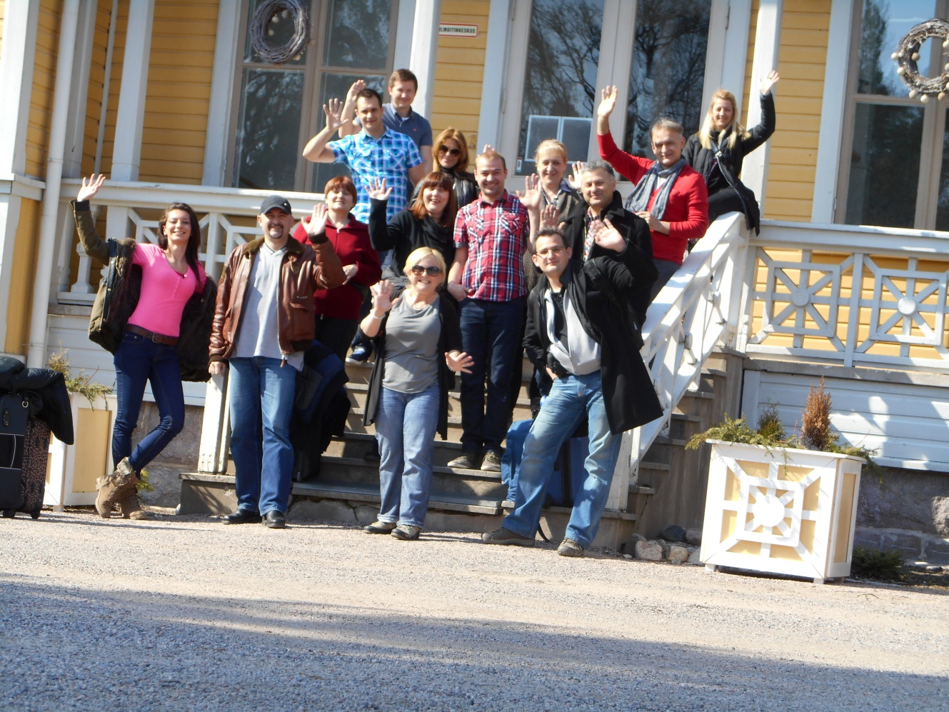
Hvala za pozornosti!

